Slide 1
第三章 嵌入式系统平台的构建
卢新彪
河海大学能源与电气学院

Slide 2

本章提要
1
典型的嵌入式系统平台结构
2
嵌入式处理器
3
嵌入式操作系统
4
基于44b0+uCOS-II的平台构建

Slide 3
典型的嵌入式系统平台结构
嵌入式系统平台主要包括指嵌入式系统的硬件平台和软件平台。主要体现在处理器和操作系统的选择上。
最小系统
电源
模块
Flash
微处理器
时钟
RAM
MPU
复位
ROM
外设
人机交互
常用外设
其他外设
键盘
UART
网口
显示
SPI
CAN
触摸屏
…
…
典型嵌入式系统硬件平台结构

Slide 4
本章提要
1
典型的嵌入式系统平台结构
2
嵌入式处理器
3
嵌入式操作系统
4
基于44b0+uCOS-II的平台构建

Slide 5
3.1 嵌入式处理器
1．核心板
核心板也称最小系统，核心板主要由处理器、时钟、复位、电源、存储等部分组成。
2．扩展板
扩展板主要由嵌入式系统的外设及接口组成，按照功能可分为：
  人机交互外设，如键盘、显示设备、触摸屏等。
  常用外设及接口，如UART串口、SPI、I2C、A/D等。
  其他专用设备，如网络控制器、CAN控制器、红外接口等。
按处理器集成与否可分为：
  CPU集成外设，此类外设在芯片生产时已经集成到处理器上，不需要用户扩展。
  扩展外设，该类外设是用户需要的但处理器上没有集成，需要用户自己在硬件设计时进行扩展。

Slide 6
3.1.1 嵌入式处理器分类
嵌入式处理器是嵌入式系统的核心，是控制、辅助系统运行的硬件单元。范围极其广阔，从最初的４位处理器，目前仍在大规模应用的８位单片机，到最新的受到广泛青睐的32位，64位嵌入式CPU。嵌入式处理器主要包括以下几类。
  （1）嵌入式微控制器
  （2）嵌入式DSP处理器
  （3）嵌入式微处理器
  （4）嵌入式片上系统(System On Chip)

Slide 7
（1）嵌入式微控制器
嵌入式微控制器的典型代表是单片机，这种８位的电子器件目前在嵌入式设备中仍然有着极其广泛的应用。
单片机芯片内部集成ROM、RAM、总线、总线逻辑、定时/计数器、看门狗、I/O、串行口、脉宽调制(PWM)输出、A/D、D/A、Flash R0M、EEPROM等各种必要功能和外设。

Slide 8
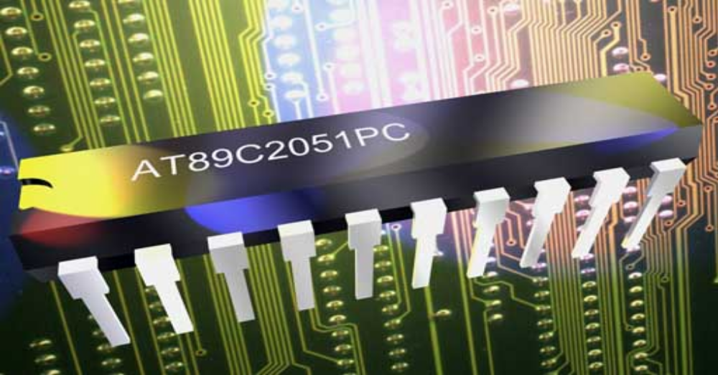
嵌入式微控制器
微控制器的最大特点是单片化，体积大大减小，从而使功耗和成本下降、可靠性提高。
微控制器是目前嵌入式系统工业的主流。微控制器的片上外设资源一般比较丰富，适合于控制，因此称为微控制器。

Slide 9
（2）嵌入式DSP处理器
DSP处理器是专门用于信号处理方面的处理器，其在系统结构和指令算法方面进行了特殊设计，在数字滤波、FFT、频谱分析等各种仪器上DSP获得了大规模的应用。
DSP的理论算法在70年代就已经出现，但是由于专门的DSP处理器还未出现，所以这种理论算法只能通过MPU等由分立元件实现。 1982年世界上诞生了首枚DSP芯片。在语音合成和编码解码器中得到了广泛应用。 DSP的运算速度进一步提高，应用领域也从上述范围扩大到了通信和计算机方面。
目前最为广泛应用的嵌入式DSP处理器是TI的TMS320C2000/C5000系列，另外如Intel的MCS-296和Siemens的TriCore也有各自的应用范围。

Slide 10
（3）嵌入式微处理器（Micro Processor Unit)
MPU嵌入式微处理器是由通用计算机中的CPU演变而来的。
与计算机处理器不同的是，在实际嵌入式应用中，只保留和嵌入式应用紧密相关的功能硬件，去除其他的冗余功能部分，这样就以最低的功耗和资源实现嵌入式应用的特殊要求。

Slide 11
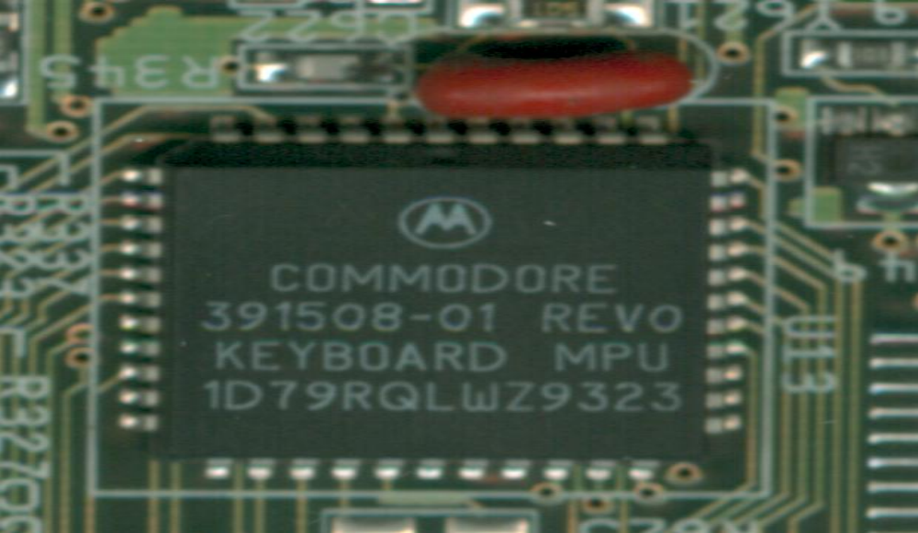
嵌入式微处理器
和工业控制计算机相比，嵌入式微处理器具有体积小、重量轻、成本低、可靠性高的优点。目前主要的嵌入式处理器类型有Am186/88、386EX、SC-400、Power PC、68000、MIPS、ARM/StrongARM系列等

Slide 12
（4）多核处理器CMP（Chip multiprocessors）
多核处理器主要具有以下几个显著的优点：
  控制逻辑简单：相对超标量微处理器结构和超长指令字结构而言，单芯片多处理器结构的控制逻辑复杂性要明显低很多。
  高主频：由于单芯片多处理器结构的控制逻辑相对简单，包含极少的全局信号，因此线延迟对其影响比较小，因此，在同等工艺条件下，单芯片多处理器的硬件实现要获得比超标量微处理器和超长指令字微处理器更高的工作频率。
  低通信延迟：由于多个处理器集成在一块芯片上，且采用共享Cache或者内存的方式，多线程的通信延迟会明显降低，这样也对存储系统提出了更高的要求。
  低功耗：通过动态调节电压/频率、负载优化分布等，可有效降低CMP（Chip multiprocessors）功耗。
  设计和验证周期短：微处理器厂商一般采用现有的成熟单核处理器作为处理器核心，从而可缩短设计和验证周期，节省研发成本。

Slide 13
多核处理器主要包括两类：同构多核处理器和异构多核处理器。
  同构多核处理器是集成多个相同的处理器核在一个芯片上，这种处理器能很好地实现一个任务在不同处理器核上的并行执行。
  异构多核处理器是集成不同构架的处理器到一块芯片上，用于满足不同应用的需要，可以实现多个任务在不同处理器核上的并行处理。
在嵌入式系统中，异构多核处理器比同构多核处理器应用更为广泛。如TI的OMAP系列、达芬奇系列，IBM的Cell系列处理器等。

Slide 14
（5）嵌入式片上系统(System On Chip)
SoC(System on Chip)，就是把整个电子系统功能全部集成到一块集成电路里面,SoC嵌入式系统微处理器就是一种电路系统。
它结合了许多功能区块，将功能做在一个芯片上，像是ARM RISC、MIPS RISC、DSP或是其他的微处理器核心，加上通信的接口单元，像是通用串行端口（USB）、TCP/IP通信单元、GPRS通信接口、GSM通信接口、IEEE1394、蓝牙模块接口等等，这些单元以往都是依照各单元的功能做成一个个独立的处理芯片。

Slide 15
SoC是追求产品系统最大包容的集成器件，SoC最大的特点是成功实现了软硬件无缝结合，直接在处理器片内嵌入操作系统的代码模块。
运用VHDL等硬件描述语言不需要再像传统的系统设计一样，绘制庞大复杂的电路板，一点点的连接焊制，只需要使用精确的语言，综合时序设计直接在器件库中调用各种通用处理器的标准，然后通过仿真之后就可以直接交付芯片厂商进行生产。
也可以采用FPGA来实现SoC功能

Slide 16
由于SoC往往是专用的，所以大部分都不为用户所知，如 Philips的Smart XA。Siemens的TriCore，Motorola的M-Core，某些ARM系列器件，Echelon和Motorola联合研制的Neuron (神经元)芯片等。
SoC芯片也将在声音、图像、影视、网络及系统逻辑等应用领域中发挥重要作用。

Slide 17
SoC嵌入式系统微处理器所具有的其他的好处可以分为下列几点：
  利用改变内部工作电压，降低芯片功耗。
  减少芯片对外管脚数，简化制造过程。
  减少外围驱动接口单元及电路板之间的信号传递，可以加快微处理器数据处理的速度。
  内嵌的线路可以避免外部电路板在信号传递时所造成系统杂讯。

Slide 18
新的发展方向：SoC
Memory
ASIC Core
Analog
Functions
Embedded
Processor
Core
Communication
Sensor
Interface

Slide 19
3.1.2 常见的嵌入式处理器
当前主流的几种嵌入式微处理器核：
1．ARM/StrongARM
ARM(Advanced RISC Machines)公司是全球领先的16／32位RISC微处理器知识产权设计供应商。 ARM 公司通过转让高性能、低成本、低功耗的RISC微处理器、外围和系统芯片设计技术给合作伙伴，使他们能用这些技术来生产各具特色的芯片。
ARM处理器有三大特点：小体积、低功耗、低成本而高性能；16/32位双指令集；全球众多的合作伙伴.
ARM处理器目前有六个系列产品：ARM7、ARM9、ARM9E、ARM10、SecurCore、ARM11 。

Slide 20
ARM芯片的特性
其中ARM7是低功耗的32位核，最适合应用于对价位和功耗敏感的产品，它又分为应用于实时环境的ARM7TDMI、ARM7TDMI-S，以及适用于开放平台的ARM720T和适用于DSP运算及支持Java的ARM7EJ等。
ARM7TDMI处理器是ARM7处理器系列成员之一，是目前应用最广的32位高性能嵌入式RISC处理器。

Slide 21
ARM芯片的特性
(1)指令流水线
ARM7TDMI使用流水线以提高处理器指令的流动速度。流水线允许几个操作同时进行，以及处理和存储系统连续操作。
ARM7TDMI使用3级流水线，因此，指令的执行分为3个阶段一取指、译码和执行。
当正常操作时，在执行一条指令期间，其后续的一个指令进行译码，且第3条指令从存储器中取指令。

Slide 22
ARM芯片的特性
(2)存储器访问
ARM7TDMI核是冯·诺依曼体系结构，使用单一32位数据总线传送指令和数据。
只有加载、存储和交换指令可以访问存储器中的数据。
数据可以是：8位(字节)、16位(半字)和32位(字)。
字必须是4字节边界对准，半字必须是2字节边界对准

Slide 23
ARM芯片的特性
(3)存储器接口
ARM7TDMI的存储器接口被设计成在使用存储器最少的情况下实现其潜能。速度的关键控制信号是流水作业的，以允许在标准低功耗逻辑下实现系统控制功能。这些控制信号方便了许多片内和片外存储器技术支持快速突发(Burst)访问模式的开发。
ARM7TDMI有4种存储周期的基本类型：空闲周期、非顺序周期、顺序周期和协处理器寄存器传送周期。

Slide 24
ARM芯片的特性
(4)嵌入式ICE-RT逻辑
嵌入式ICE-RT逻辑为ARM7TDMI核提供了集成的在片调试(In-Circuit Emulator)支持。可以使用嵌入式ICE-RT逻辑来编写断点或观察断点出现的条件。
嵌入式ICE-RT逻辑包含调试通信通道(DCC，Debug Communications Channel)。 DCC用于在目标和宿主调试器之间传送信息。嵌入式ICE-RT逻辑通过JTAG(Joint Test Action Group) 测试访问口进行控制。
AM7TDMI有2个指令集：32位ARM指令集和16位THUMB指令集。

Slide 25
ARM
基于ARM处理器核的典型产品如下：
Intel公司的StrongARM的系列：SA—110、SA—1100、SA1101、SA—1110、SA71111；
Cirrus Logic公司的ARM 系列：EP7209、EP7211、EP7212、EP7312、EP9312、PS7500PE；
Samsung公司的ARM系列：S3C44B0、S3C2400、S3C4510；
Aplio公司的ARM系列：Aplio/TRIO；
LinkUp Systems公司的ARM系列：L7200、L7205；
NETsilicon公司的ARM系列；NET+ARM；
Triscend Corporation ARM的产品： A7。

Slide 26
2. MIPS
MIPS是Microprocessor without Interlocked Pipeline Stages（没有互锁管线阶段的微处理器）的缩写，是一种处理器内核标准，它是由MIPS技术公司开发的。 MIPS技术公司是一家设计制造高性能、高档次及嵌入式32位和64位处理器的厂商，在RISC处理器方面占有重要地位。
MIPS公司设计RISC处理器始于80年代初；1986年推出R2000处理器;1988年推出R3000处理器;1991年推出第一款64位商用微处理器R4000之后，又陆续推出R8000(于1994年)、Rl0000(于1996年)和R12000(于1997年)等型号。

Slide 27
MIPS
1999年：MIPS公司发布MIPS 32和MIPS 64架构标准，为未来MIPS处理器的开发奠定了基础。新的架构集成了原来所有的MIPS指令集，并且增加了许多更强大的功能。 MIPS公司陆续开发了高性能、低功耗的32位处理器内核(core)MPS 324Kc与高性能以位处理器内核MIPS 645Kc。
2000年： MIPS公司发布了针对MIPS 324Kc的新版本以及未来64位MIPS 6420Kc处理器内核。

Slide 28
MIPS
为了使用户更加方便地应用MIPS处理器， MIPS公司推出了一套集成的开发工具，称为MIPS IDF (Integrated Development Framework)，特别适用于嵌入式系统的开发。
MIPS技术公司既开发MPS处理器结构，又自己生产基于MPS的32位／64位芯片。

Slide 29
MIPS
MIPS技术公司32位的嵌入式处理器MIPS 32TM体系的特性如下：
  与MIPS lTM和MIPS IITM 指令体系(ISA)完全兼容。
  增强的状态传送及数据预取指令。
  标准的DSP操作：乘(MUL)、乘加(MADD)及CountleadIng 0／1s(CLZ/O)
  优先的Cache Load/Control操作。
  向上与MIPS64TM体系兼容。
  稳定的3操作数Load/Store RISC指令体系(3寄存器，或2寄存器+立即数)。
  7个、32个32位的通用寄存器(GPRs)；2个乘／除寄存器(HI和LO)。

Slide 30
MIPS
可选的浮点数支持：32个单精度32位或者16个双精度64位浮点数寄存器(FPRs)、浮点状态代码寄存器
可选的存储器管理单元(MMU)：TLB或BAT地址翻译机制、可编程的页面大小。
可选的Cache：可选择指令缓存和数据缓存大小，数据缓存可选择Write-back或Write-through方式、支持虚拟地址或物理地址方式。
增强的JTAG(EJTAG)：提供不受干扰(Non-intrusive)调试支持。

Slide 31
MIPS应用
MIPS32TM及其兼容处理器定位于高性能、低功耗的片上系统(System-On-Chip)等嵌入式应用。
便携式计算系统：手持或掌上电脑、信息电器、数字信息管理
便携式通信设备：便携式电话(Cellar phone)3G手持设备、智能电话(Smart phone)、可视电话(Screen Phone)。
数字消费产品：数字相机(Digital Cameras)、机顶盒(STB)、游戏平台[Game Platform)、DVD播放器。
办公自动化设备：打印机、复印机、扫描仪、多功能外设。
工业控制：仓库存储系统、自动化系统、导航系统(GPS)、图形系统、精细终端(POS、ATM、E-Cash)

Slide 32
3 Power PC
Power PC是由IBM、Motorola和Apple联合开发的高性能32位和64位RISC微处理器系列。
架构的特点：可伸缩性好，方便灵活。 Power PC处理器品种很多，既有通用的处理器，又有嵌入式控制器和内核，应用范围非常广泛，从高端的工作站、服务器到桌面计算机系统，从消费类电子产品到大型通信设备等各个方面
主频：从5MHz~700MHz不等，它们的能量消耗、大小、整合程度、价格差异悬殊，主要产品模块有主频350MHz-700MHz Power
PC 750CX和750CXe以及主频400MHz的PowerPC 440GP等。嵌入式的Power PC 405(主频最高为266MHz)和PowerPC 440(主频最高为550MHz)处理器内核可以用于各种集成的系统芯片(system-On-Chip，SOC)设备上，在电信、金融和其他许多行业具有广泛的应用。

Slide 33
基于PowerPc架构的处理器
(1)IBM： Power PC
IBM公司开发的Power PC 405GP是一个集成10／100Mbps以太网控制器、串行和并行端口、内存控制器以及其他外设的高性能嵌入式处理器。
Power PC 405GP 嵌入式处理器的特性：
  Power PC 405GP是一个专门应用于网络设备的高性能嵌入式处理器，包括有线通信、数据存储以及其他计算机设备。
  扩展了Power PC处理器家族的可伸缩性。
  应用软件源代码兼容所有其他的Power PC处理器。
  利用最高可达133MHz外频的64位CoreConnect总线体系结构，提供高性能、相应时间短的嵌入式芯片。

Slide 34
Power PC
提供了具有创新意义的CodePack的代码压缩，极大地改进了指令代码密度和减少系统整体成本。
Power PC 405GP的蓝色逻辑上层结构为要求低功耗的嵌入式处理器提供了理想的解决方案，其可重复使用的核心、灵活的高性能总线结构、可定制SOC设计等特性极大地缩短了产品从设计到上市的时间。

Slide 35
Power PC
(2)Motorola： Power PC-MPC823e(龙珠系列)
MPC823e微处理器是一个高度综合的片上系统(SOC)设备，它结合了Power PC 405GP微处理器核心的功能、通信处理器和单硅成分内的显示控制器。这个设备可以在大量的电子应用中使用，特别是在低能源、便挠式、图像捕捉和个人通信设备方面。
MPC823e微处理器使用带有大量数据和指令高速缓存的双处理器结构设计方法，使用通用RISC整数处理器和特殊32-bit标量RISC通信处理器模块来提供高性能。为了通信的需要，外设的设计独特，可以为高速数字通信、成像、用户接口的增加和其他I/O的支持提供嵌入式信号处理功能。

Slide 36
4. x86
起源于Intel架构的8080，再发展出286、386、486，直到现在的Pentium4、Athlon和AMD的64位处理器Hammer。
从嵌入式市场来看，486DX是当时和ARM、68K、MIPS和SuperH齐名的五大嵌入式处理器之一，8080是第一款主流的处理器。
今天的Pentium和当初的8080使用相同的指令集，
优点：保持兼容性，至少十年前写的程序在现在的机器上还能运行；
弊端：限制了CPU性能的提高。

Slide 37
x86
基于x86处理器核的嵌入式微处理器有：
(1) Geode SP1SC10
Geode SP1SC10具有非妥协网络访问、硬件MPEG-2音频和视频解码器、TV解码器、modem、10／100以太网、各种固化通信和外设接口。这使得Geode SP1SC10成为快速开发数字电缆和卫星机项盒、交互式电视的理想平台。2个IEEE1394端口允许连接像数字摄像机和数字VCR之类的设备。
(2)STPC高度集成x86 SOC
ST微电子STPC高度集成的(SOC)系列与x86 PC兼容，其3个新产品是建立在0.25um技术上的，该技术允许它们提供高度集成、低功耗和低成本的解决方案。每个STPC设备针对不同类型的应用：

Slide 38
x86
STPC ELite——不带显示器的“服务器产品引擎”。典型的应用预计是带有存储器的网络、防火墙、web服务器、传真服务器、打印服务器、家庭网关、路由器、PBX等。
SIPC Constumer-ll——使用TV或监控器来实现显示和视频性能的产品的“TV产品引擎”。典型的应用预计是web盒、可访问Web的TV和TV机顶盒、Web DVD等。
SIPC Atlas——带有CRT或TFT LCD显示的产品和终端的“网络产品／终端引擎”。典型的应用预计是Internet终端、瘦客户机终端、Web电话、WebPDA、汽车导航设备和娱乐系统。

Slide 39
X86特点
三种产品的共同特点：
  64位，133MHz，与x86 CPU兼容；
  8KB缓存；
  64位SDRAM内存控制器，传输率最高为720Mbps；
  与PC机兼容的DMA，中断和定时控制器：
  ISA和PCI总线控制器：
  增强型IDE总线控制器；
  JTAG调试接口。

Slide 40
5. 68K／Coldfire
Motorola 68000(68K)是出现得比较早的一款嵌入式处理器，68K采用的是复杂指令集计算机(CISC)结构，与现在的PC指令集保持了二进制兼容。
CISC是个人电脑CPU常用的，Intel、AMD、VIA都采用了CISC指令集，只有Apple电脑中的Power PC使用了RISC架构。
原因：CISC指令数量少，执行效率更高，而且当时的CPU时钟频率不同，没有牵涉到现在的超标量和超流水线的问题。
RISC是精减指令集，每条指令长度部一样，有利于简化译码结构，减少处理器的晶体管数量，这对于嵌入式处理器来说是很重要的。

Slide 41
本章提要
1
典型的嵌入式系统平台结构
2
嵌入式处理器
3
嵌入式软件平台
4
基于44b0+uCOS-II的平台构建

Slide 42
3.2 嵌入式软件平台
嵌入式软件平台一般是指以嵌入式操作系统为核心的系统软件。
主要包括：嵌入式操作系统内核、文件系统、图形用户接口、网络管理等部分。

Slide 43
3.2.1 嵌入式文件系统
操作系统中负责管理和存储文件信息的软件机构称为文件管理系统，简称文件系统。
三部分组成：与文件管理有关的软件、被管理的文件以及实施文件管理所需的数据结构。
主要的存储设备：为 RAM（DRAM, SDRAM）和ROM（常采用FLASH存储器），常用的基于存储设备的文件系统类型包括：FAT、JFFS2、YAFFS、CRAMFS、 ROMFS、 RAMDISK、RAMFS/TMPFS等。

Slide 44
1．基于FLASH的文件系统
一块FLASH芯片可以被划分为多个分区，各分区可以采用不同的文件系统；两块FLASH芯片也可以合并为一个分区使用，采用一个文件系统。即文件系统是针对于存储器分区而言的，而非存储芯片。
  （1）FAT（File allocation table文件分配表）
  FAT是一个应用了几十年的商业化软件产品，其MS-DOS文件系统技术成熟、结构简单、系统资源开销小，易于在嵌入式系统的硬件平台上实现。
  在嵌入式系统中主要有uCFS、EFSL、MiniFAT等几种FAT文件系统。

Slide 45
（2）JFFS2
  JFFS2的全名为Journalling FLASH File System Version 2（闪存日志型文件系统第2版），JFFS文件系统最早是由瑞典Axis Communications公司基于Linux2.0的内核为嵌入式系统开发的文件系统。JFFS2是RedHat公司基于JFFS开发的闪存文件系统，最初是针对RedHat公司的嵌入式产品eCos开发的嵌入式文件系统，所以JFFS2也可以用在Linux，μCLinux中。
  JFFS2主要用于NOR型闪存

Slide 46
(3) YAFFS：Yet Another FLASH File System
YAFFS/YAFFS2是专为嵌入式系统使用NAND型闪存而设计的一种日志型文件系统。与JFFS2相比，它减少了一些功能(例如不支持数据压缩)，所以速度更快，挂载时间很短，对内存的占用较小。另外，它还是跨平台的文件系统，除了Linux和eCos，还支持WinCE，pSOS和ThreadX等。
YAFFS/YAFFS2自带NAND芯片的驱动，并且为嵌入式系统提供了直接访问文件系统的API。
YAFFS与YAFFS2的主要区别在于，前者仅支持小页(512 Bytes) NAND闪存，后者则可支持大页(2KB) NAND闪存。同时，YAFFS 2在内存空间占用、垃圾回收速度、读/写速度等方面均有大幅提升。

Slide 47
(4) CRAMFS：Compressed RAM File System
CRAMFS是Linux的创始人Linus Torvalds参与开发的一种可压缩只读文件系统。它也基于MTD驱动程序。
在CRAMFS文件系统中，每一页(4KB)被单独压缩，可以随机页访问，其压缩比高达2:1,为嵌入式系统节省大量的FLASH存储空间，使系统可通过更低容量的FLASH存储相同的文件，从而降低系统成本。
另外，它的速度快，效率高，其只读的特点有利于保护文件系统免受破坏，提高了系统的可靠性。

Slide 48
(5) ROMFS
传统型的ROMFS文件系统是最常使用的一种文件系统，它是一种简单的、紧凑的、只读的文件系统，不支持动态擦写保存，按顺序存放数据，
支持应用程序以 XIP（eXecute In Place，片内运行）方式运行，在系统运行时，节省RAM空间。
μCLinux系统通常采用ROMFS文件系统。

Slide 49
2．基于RAM的文件系统
(1) RAMDISK
RAMDISK是将一部分固定大小的内存当作分区来使用。它并非一个实际的文件系统，而是一种将实际的文件系统装入内存的机制，并且可以作为根 文件系统。
(2)RAMFS/TMPFS
RAMFS是Linus Torvalds开发的一种基于内存的文件系统，工作于虚拟文件系统(VFS)层，不能格式化，可以创建多个，在创建时可以指定其最大能使用的内存大小。
RAMFS/TMPFS文件系统把所有的文件都放在RAM中，这样既避免了对FLASH存储器的读写损耗，也提高了数据读写速度。
TMPFS的一个缺点是当系统重新引导时会丢失所有数据

Slide 50
3．网络文件系统NFS (Network File System)
NFS是由Sun开发并发展起来的一项在不同机器、不同操作系统之间通过网络共享文件的技术。在嵌入式Linux系统的开发调试阶段，可以利用该技术在主机上建立基于NFS的根文件系统，挂载到嵌入式设备，可以很方便地修改根文件系统的内容。
从上面文件系统的特点及应用可以看出，在选择嵌入式文件系统时，需要从文件系统的功用、存储设备的类型以及操作系统类型等几方面进行考虑。

Slide 51
3.2.2 嵌入式图形用户接口
图形用户接口采用了图形化的操作界面，用非常容易识别的各种图标来将系统各项功能、各种应用程序和文件，直观、逼真地表示出来。
由于嵌入式系统中硬件条件的限制，适合于嵌入式系统的GUI应该具有下面的一些特点：
  体积小，占用较少的FLASH和RAM。
  耗用系统资源尤其是CPU的资源较少，以达到节电的效果。
  系统独立，能适用于不同的硬件。

Slide 52
3.2.2 嵌入式图形用户接口 （续）
目前常见的面向嵌入式的GUI系统主要有Qt Embedded、Microwindows、Tiny X、以及国内的MiniGUI等。
1．MicroWindows
典型客户/服务器体系结构的GUI系统，
主要特色：提供类似X Window的客户/服务器体系结构并提供了相对完善的图形功能。MicroWindows能够在没有任何操作系统或其他图形系统的支持下运行，它能对裸显示设备进行直接操作。
2．Tiny X
是XFree86 Project 的一部分，由SUSE公司所赞助，XFree86 Project 的核心成员之一Keith Packard开发，其目标是可以在小内存或几乎无内存的情况下良好运行。。

Slide 53
3. MiniGUI
MiniGUI是原清华大学教师魏永明先生所主持开发的一个自由软件项目，旨在为基于 Linux 的实时嵌入式系统提供一个轻量级的图形用户界面支持系统。
目前在国内已广泛应用于手持信息终端、机顶盒、工业控制系统及工业仪表、便携式多媒体播放机、查询终端等产品和领域。
可在多种嵌入式操作系统上运行，如Linux/μCLinux、VxWorks、μC/OS-II、pSOS、ThreadX、Nucleus等操作系统 。
4．Qt Embedded
Qt Embedded是TrollTech发布的面向嵌入式系统的 Qt 版本。与桌面版本Qt/X11不同的是 ，Qt Embedded直接取代了X Server 及 X Library 等角色，仅采用Framebuffer作为底层图形接口，从而大大减少了系统开销。

Slide 54
3.2.3 嵌入式操作系统
目前嵌入式系统应用领域的一个发展倾向是采用实时多任务操作系统RTOS。随着应用复杂化，如果采用非操作系统程序设计方法可能会存在以下问题：
  （1）中断可能得不到及时响应，处理时间过长，这对于一些控制场合是不允许的，对于网络通信方面则会降低系统整体的信息流量。
  （2）系统任务多，要考虑的各种可能也多，各种资源如调度不当就会发生死锁，降低软件可靠性，程序编写任务量成指数级增加。
因此，RTOS的应用成为嵌入式系统的另一个基本要求。ARM芯片获得了许多实时操作系统供应商的支持，常见的嵌入式系统有:Linux、μCLinux、WinCE、PalmOS、eCos、μC/OS-II、VxWorks、pSOS、Nucleus、QNX等。

Slide 55
一般情况下，RTOS的内核包括以下的基本功能：
任务管理；
任务间同步和通信；
存储器优化管理
实时时钟服务；
中断管理服务。

Slide 56
1. VxWorks
VxWorks操作系统是美国WindRiver公司于1983年设计开发的一种嵌入式实时操作系统（RTOS），具有良好的持续发展能力、高性能的内核以及友好的用户开发环境，在嵌入式实时操作系统领域牢牢占据着一席之地。
VxWorks所具有的显著特点是：
－ 可靠性、实时性和可裁减性。
－ 它支持多种处理器，如x86、ARM、Sun Sparc、Motorola MC68xxx、MIPS 、POWER PC等等。
大多数的VxWorks API是专有的，火星机器人。

Slide 57
2. Windows Embedded
Windows CE 3.0：一种针对小容量、移动式、智能化、32位、连接设备的模块化实时嵌入式操作系统。
针对掌上设备、无线设备的动态应用程序和服务提供了一种功能丰富的操作系统平台， WindowsCE嵌入但不够实时，属于软实时操作系统。
由于其Windows背景，界面比较统一认可。
操作系统的基本内核需要至少200K的ROM。

Slide 58
3. Palm OS
Palm OS是著名的网络设备制造商3COM旗下的Palm Computing掌上电脑公司的产品。
3COM、CISCO竞争
Palm OS在PDA市场上占有很大的市场份额， Palm OS的市场份额占到将近90%，最近下降70％，目前主要与WINCE进行激烈竞争。

Slide 59
4. QNX
加拿大QNX公司的产品。
QNX是在X86体系上面开发出来的，这和别的RTOS不一样，很多RTOS都是从68K的CPU上面开发成熟，然后再移植到X86体系上面来的
QNX是一个实时的、可扩充的操作系统，它部分遵循POSIX相关标准，由于QNX具有强大的图形界面功能，因此很适合作为机顶盒、手持设备（手掌电脑、手机）、GPS设备的实时操作系统使用。
如果不作商用，可免费使用

Slide 60
5. 嵌入式Linux
嵌入式系统越来越追求数字化、网络化和智能化。因此原来在某些设备或领域中占主导地位的软件系统越来越难以为继，整个系统必须是开放的、提供标准的API，并且能够方便地与众多第三方的软硬件沟通。
Linux是开放源码的，不存在黑箱技术，遍布全球的众多Linux爱好者又是Linux开发的强大技术后盾。
Linux的内核小、功能强大、运行稳定、系统健壮、效率高，易于定制剪裁，在价格上极具竞争力。
Linux不仅支持x86 CPU，还可以支持其他数十种CPU芯片。

Slide 61
嵌入式Linux及应用
嵌入式Linux(Embedded Linux)是指对Linux经过小型化裁剪后，能够固化在容量只有几百K字节或几兆字节的存储器芯片或单片机中，应用于特定嵌入式场合的专用Linux操作系统。嵌入式Linux的开发和研究是目前操作系统领域的一个热点。主要有RTLinux和μCLinux
Linux：异军突起、大约13%的用户；特别是嵌入式应用行业中许多用户使用Linux作为嵌入式操作系统的开发原型

Slide 62
6. uC/OS
uC/OS是源码公开的实时嵌入式操作系统本。 uC/OS-II的主要特点如下：
公开源代码
源代码全部公开，并且可以从有关出版物上找到详尽的源代码讲解和注释。这样使系统变得透明，很容易就能把操作系统移植到各个不同的硬件平台厂。

Slide 63
uC/OS
可移植性
uC/OS-II绝大部分源码是用ANSI C写的，可移植性(Portable)较强。而与微处理器硬件相关的那部分是用汇编语言写的，已经压到最低限度，使得uC/OS-II便于移植到其他微处理器厂。
uC/OS-II移植的条件是，只要该微处理器有堆栈指针，有CPU内部寄存器入栈、出栈指令。另外，使用的C编译器必须支持内嵌汇编(InLine Assembly)或者该C语言可扩展、可连接汇编模块，使得关中断、开中断能在C语言程序中实现。
uC/OS-II可以在绝大多数8位、16位、32位甚至64体微处理器、微控制器、数字信号处理器(DSP)上运行。

Slide 64
uC/OS
可固化
uC/OS-II是为嵌入式应用而设计的，这就意味着，只要开发者有固化(ROMable)手段(C编译、连接、下载和固化)， uC/OS-II可以嵌入到开发者的产品中成为产品的一部分。
可裁剪(Scalable)
可以通过对配置文件的设置，对需要的系统部分功能进行条件编译(用#define constans语句) ，只使用uC/OS-II中应用程序需要的那些系统服务。

Slide 65
uC/OS
占先式
uC/OS-II完全是占先式(Preemptive)的实时内核，这意味着uC/OS-II总是运行就绪条件下优先级最高的任务。大多数商业内核也是占先式的，uC/OS-II在性能上和它们类似。
多任务
uC/OS-II v2.52可以管理64个任务，然而，目前的版本保留8个给系统。应用程序最多可以有56个仟务，赋予每个任务的优先级必须是不相同的，这意味着uC/OS-II不支持时间片轮转调度法。
可确定性
全部uC/OS-II的函数调用与服务的执行时间具有其可确定性。

Slide 66
uC/OS
任务栈
每个任务有自己单独的栈， uC/OS-II允许每个任务有不同的栈空间，以便压低应用程序对RAM的需求。
系统服务
uC/OS-II提供很多系统服务，如邮箱、消息队列、信号量、块大小固定的内存的申请与释放、时间相关的函数等。
中断管理
中断可以将正在执行的任务暂时挂起，如果优先级更高的任务被该中断唤醒，则高先级的任务在中断嵌套全部退出后立即执行，中断嵌套层数可达255层。
稳定性与可靠性
uC/OS-II是基于uC/OS-II的， uC/OS-II与uC/OS的内核是一样的，只不过提供了更多的功能。

Slide 67
uC/OS
再有， uC/OS-II的源代码绝大部分是用C语言写的，经过简单的编译，读者就能在PC机上运行，边读书、边实践。
仅有与CPU亲密相关的一部分是用汇编语言写成的。该实时内核已经被移植到几乎所有的嵌入式应用类CPU上。移植范例的源代码也可以从因特网下载。

Slide 68
7. Nuclues
Nucleus操作系统是由Accelerated Technology Inc开发的。Nucleus PLUS 是为实时嵌入式应用而设计的一个抢先式多任务操作系统内核，其95%的代码是用ANSI C写成的，因此，非常便于移植并能够支持大多数类型的处理器。
Nucleus PLUS采用软件组件的方法实现的，Nucleus PLUS的各个组件都是一组C函数库，易于替换和复用。
Nucleus PLUS 的组件包括任务控制、内存管理、任务间通信、任务的同步与互斥、中断管理、定时器及I/O驱动等。
现在Nuclues也被移植到如x86、ARM系列、MIPS系列、PowerPC系列、ColdFire、TI DSP、StrongARM、H8/300H、SH1/2/3、V8xx、Tricore、Mcore、Panasonic MN10200、Tricore等处理器上。

Slide 69
本章提要
1
典型的嵌入式系统平台结构
2
嵌入式处理器
3
嵌入式软件平台
4
基于44b0+uCOS-II的平台构建

Slide 70
3.3 嵌入式系统平台的构建
3.3.1 软硬件平台的选择
嵌入式系统开发是一个软、硬件协同设计开发的过程，嵌入式开发平台是以CPU为开发的硬件平台，以开发工具或相关软件为集成开发环境，以嵌入式操作系统及各种中间件、驱动程序为软件平台搭建的嵌入式系统，其中硬件平台和软件平台是其核心。

Slide 71
1. 硬件平台的选择
嵌入式开发的硬件平台的选择主要是嵌入式处理器的选择。
考虑因素：应用的领域、用户的需求、成本问题、开发的难易程度等。

Slide 72
1. 硬件平台的选择（续）
结合实际情况，考虑系统外围设备的需求情况，选择一款合适的处理器。下而列出了通常考虑系统外围设备的思路：
  总线的需求；
  有没有异步串行接口(UART);
  是否需要USB总线；
  有没有以太网接口；
  系统内部是否需要I²C总线（Inter-Intergrated circuit 集成电路总线 、串行）、SPI( Serial Peripheral Interface 串行外设接口)总线；
  音频D/A连接的IIS（集成电路内置音频总线 Inter-IC Sound）总线；
  外设接口；
  系统是否需要A/D或者D/A转换器：
  系统是否需要I/O控制接口。

Slide 73
2. 软件平台的选择
软件平台的选择主要集中在嵌入式操作系统的选择上。
操作系统的目的是为了隐藏底层硬件的差异性，向其上运行的应用程序提供统一的调用接口。
应用程序通过这些接口实现对硬件的使用和控制而不必考虑不同硬件的不同操作方式。
这样软件设计人员不必关心硬件的操作细节，能够专注于擅长的领域进行开发。

Slide 74
2. 软件平台的选择(续）
遵循以下原则。
（1）市场进入时间
制定产品时间表与选择操作系统有关系，实际产品和一般演示是不同的。
（2）可移植性
当进行嵌入式软件开发时，可移植性是要重点考虑的问题。良好的软件移植性应该比较好，可以在不同平台、不同系统上运行，跟操作系统无关。软件的通用性和软件的性能通常是矛盾的。
（3）可利用资源
产品开发是以快速、低成本、高质量的推出适合用户需求的产品为目的的。集中精力研发出产品的特色，其他功能尽量由操作系统附加或采用第三方产品，因此操作系统的可利用资源对于选型是一个重要参考条件。

Slide 75
2. 软件平台的选择(续）
（4）系统定制能力
系统定制能力反映的是应用系统对操作系统的适应能力，即操作系统可以根据系统的需要进行相应的裁剪和配置。
（5）成本
成本是需要综合权衡以后进行考虑的—选择某一系统可能会对其他一系列的因素产生影响，如对硬件设备的选型、人员投入、以及公司管理和与其他合作伙伴的共同开发之间的沟通等许多方面的影响。
（6）中文内核支持
国内产品需要对中文的支持。是否支持中文输入与处理，是否提供第三方中文输入接口是针对国内用户的嵌入式产品的必需考虑的重要因素。
（7）开发工具的支持
许多嵌入式操作系统提供专门的开发工具，通过这些工具可以方便地配置该操作系统的任务、事件、通信等内容，然后生成C代码框架。因此，操作系统应用程序开发工具的支持也是选择操作系统的重要因素之一。

Slide 76
嵌入式操作系统的选型原则
嵌入式操作系统的选择主要从以下几个方面加以考虑：
1．操作系统的硬件支持
  是否支持目标硬件平台
  可移植性
2．开发工具的支持程度
一个工程师选择实时操作系统时必须要考虑与之相关的开发工具。在线仿真器(ICE)、编译器、汇编器、连接器、调试器以及模拟器等都不同程度影响着操作系统。

Slide 77
选择S3C44B0X作为处理器，主要从以下方面进行考虑：
处理速度快
ARM是RISC结构的处理器。而且ARM内部集成了多级流水线，如ARM7中使用3级流水线；ARM9中使用5级流水线技术，大大增加了处理速度。
超低功耗
各种档次的ARM的功耗部是同档次其他嵌入式处理器中较低的。处理器的散热问题不用考虑：低电压，微电流供电，这些都无疑为便模式设备最理想的选择。
应用前景广泛
因为ARM公司不是生产处理器的，它专门为IC制造商提供各种处理器的解决方案。所以，上述的各种处理器中，ARM的使用最广，同时应用前景广阔，开发资源丰宫，有利于缩短产品的研发周期。
价格低廉
在各种嵌入式处理中，ARM的价格适中，而是使用量大，比较容易购买。

Slide 78
为什么选择ARM和uC/OS-II
选择S3C44B0X作为处理器，主要从以下方面进行考虑：
处理速度快
ARM是RISC结构的处理器。而且ARM内部集成了多级流水线，如ARM7中使用3级流水线；ARM9中使用5级流水线技术，大大增加了处理速度。
超低功耗
各种档次的ARM的功耗部是同档次其他嵌入式处理器中较低的。处理器的散热问题不用考虑：低电压，微电流供电，这些都无疑为便模式设备最理想的选择。
应用前景广泛
因为ARM公司不是生产处理器的，它专门为IC制造商提供各种处理器的解决方案。所以，上述的各种处理器中，ARM的使用最广，同时应用前景广阔，开发资源丰宫，有利于缩短产品的研发周期。
价格低廉
在各种嵌入式处理中，ARM的价格适中，而是使用量大，比较容易购买。

Slide 79
为什么选择ARM和uC/OS-II
与其他实时操作系统相比， uC/OS-II有自己的特点：
结构简单
uC/OS-II采用C语言和汇编语言，其中绝大部分用C语言，结构非常简洁。
容易移植
uC/OS-II可移植性非常好，很容易被移植到各种微处理器上，在移植过程中需要做少量的工作即可。
适于学习
uC/OS-II具备了实时操作系统的全部性能，非常适合初次接触嵌入式技术的初学者和工作人员作为学习嵌入式技术使用。

Slide 80
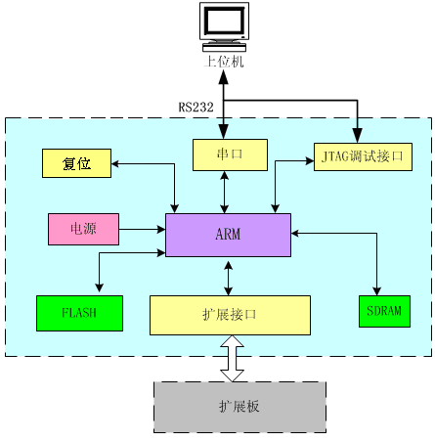
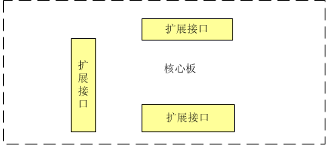
嵌入式系统硬件平台
嵌入式系统硬件平台一般采用核心板加扩展板的方式进行设计，如图3-2所示。

Slide 81
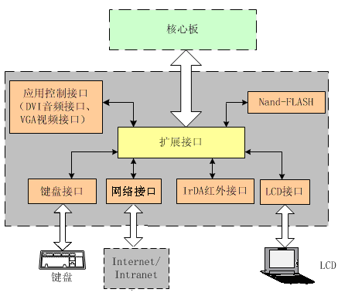
嵌入式系统硬件平台

